Slide 1
问题是什么？

Slide 2
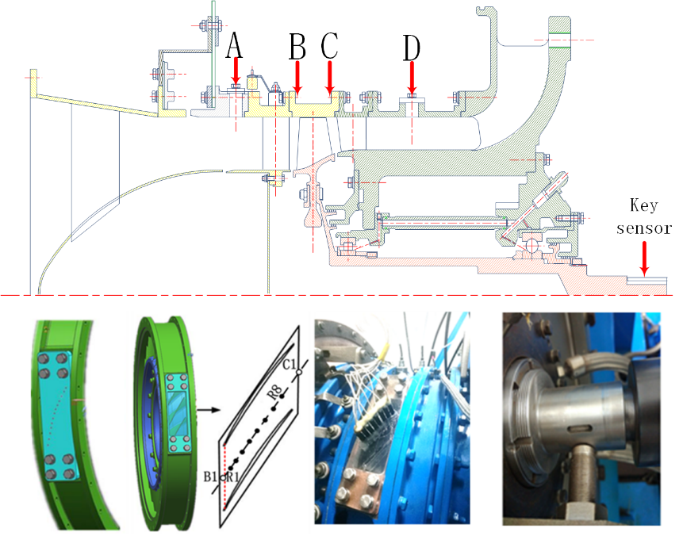
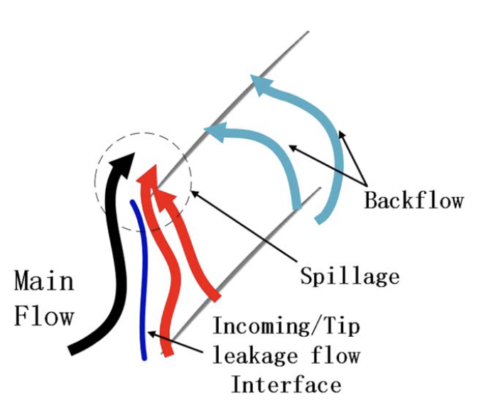
研究对象：压气机
基于流声信号的压气机不稳定流动分析与预警
创新1-小论文-✅: 叶顶间隙流场高精度测量，即在①端布置斜排压力阵列，清楚深刻认识了整个失速演化过程，
解释传播机理，以及通过动模态分解技术简化失速模型为三阶模态。
提出问题：是否可以总结失速规律，利用①端斜排阵列做失速预警？
创新2-小论文-✅ : 在创新1基础上，总结失速初始发生时的特征，即叶顶泄漏流溢出动叶前缘，即可判断失速发生。
有效选择小波特征，搭建HMM的失速预警模型，首次提出预警需要布置传感器的最优方案，
仅需要1个传感器，就能有效提前预测失速。HMM模型有效排除了不同工况、不同转速的影响。

Slide 3
研究对象：压气机
基于流声信号的压气机不稳定流动分析与预警
提出问题： 问题1: 实际航空发动机运行可能不允许在叶顶壁面开孔，有没有可能在远场布置传声器检测？
问题2: 如果可行，采用什么特征合适？传感器的个数需要多少？时效性怎么样？
可行性分析: 在②号位置布置传声器，对比发现幅值谱熵这个指标对应关系最好。但依然无法满足精细化预测需求。
实际未滤波效果
function a=spectrumentropy(x)
X=abs(fft(x));
p=X./sum(X);
p=p+(p==0);
a=-sum(p.*log2(p))./log2(length(x));
问题3: 该特征为何能起作用？能否对深层的物理规律思考与解释。
幅值谱熵可以度量信号的频率分布均匀程度，体现了信号能量分布的频域复杂性。
这说明，对于传声器来说，声学特征的频域特征比时域特征要好。
问题4: 通过时域信号发现，失速发生的时间极其短暂，只有1s时间，因此，只有对失速前的整体规律都有清晰的把握，才有可能更好的预测失速。
创新3- 未完成
思考1: 周向模态可能是声源端旋转产生不稳定信号的最直接指标（需要进一步验证！）。即使如此，该指标，相比于幅值谱熵来说，需要一圈12个传感器，并且计算效率低，时效性差，不具备失速预测的能力。
思考2: 如果思考1成立，如何优化算法解决问题？ 两点法？ 如何验证！

Slide 4
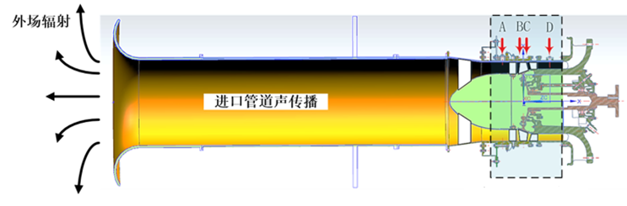
1
2

Slide 5
12000 rpm
失速先兆
1
2
1
2

Slide 6
紧接着下一秒
12000 rpm
进入失速
1
2
1
2

Slide 7
序号 | 特征函数 | 特征名称 | 整体相关性 结果 （smooth or not） |  | 失速段相关性 (smooth or not） |  | 失速预警能力 1 vs 2
1 | PV=peakvalue(x); | %峰值1 | 0.4538 | 0.8263 | -0.0081 | 0.3754 | 差 | 差
2 | PPV=ppvalue(x); | %峰峰值2 | 0.4760 | 0.7785 | -0.0709 | 0.0646 | 差 | 差
3 | AP=meanamp(x); | %平均幅值3 | 0.4420 | 0.7057 | -0.3985 | -0.4465 | 优 | 良
4 | RP=rootamp(x); | %方根幅值4 | 0.3431 | 0.5825 | -0.4002 | -0.4562 | 优 | 良
5 | RMS=rootmeansquare(x); | %有效值5 | 0.5415 | 0.7839 | -0.3706 | -0.4042 | 优 | 良
6 | SK=skewness(x); | %歪度指标6 | 0.1208 | 0.2756 | 0.0489 | 0.5823 | 差 | 良
7 | KU=kurtosis(x); | %峭度指标7 | 0.2149 | 0.3548 | -0.0971 | 0.3929 | 优 | 差
8 | CF=peakind(x); | %峰值指标8 | 0.1791 | 0.6472 | -0.0780 | 0.4275 | 优 | 差
9 | CLF=marginind(x); | %裕度指标9 | 0.1954 | 0.4498 | -0.0843 | 0.4255 | 优 | 差
10 | IF=pluseind(x); | %脉冲指标10 | 0.1973 | 0.5228 | -0.0829 | 0.4249 | 优 | 差
11 | SF=waveind(x); | %波形指标11 | 0.1234 | 0.1788 | -0.1050 | 0.2451 | 优 | 差
12-27 | WE3=feature_WE3(x); | %16个小波包能量熵12-27 | 19: 0.2055 | 19: 0.6022 | 20: 0.3748 | 12: 0.9094 | 20号还行，但有可能误报
28 | SPEC=spectrumentropy(x); | 幅值谱熵28 | 0.4636 | 0.8442 | 0.1133 | 0.9124 | 优 | 优
29 | ENV=Envelop(x); | %包络谱熵29 | 0.0606 | 0.1057 | -0.1363 | -0.5578 | 优 | 差

Slide 8
一些思考和讨论：
模态辨识
如何选特征？
类似clone voice，利用神经网络模型做训练

